Slide 1
深度优先搜索问题的优化技巧
重庆一中 黄晓愉

Slide 2
深度优先搜索的优化技巧
在深度优先搜索中如何运用题目中的约束条件为我们提供剪枝是影响程序效率的关键。而搜索的顺序和搜索的对象对于这一点是十分重要的。

Slide 3
搜索顺序的选择
我们先来看一道比较简单的题目：
(zju1937)
已知一个数列a0,a1......am其中
a0 = 1
am = n
a0 < a1 < a2 < ... < am-1 < am
对于每个k(1<=k<=m),ak=ai+aj (0 <= i, j <= k-1)，这里i与j可以相等。现给定n的值，要求m的最小值

Slide 4
简单的分析
依次搜索是很容易想到的方法，而对于每个数的取值，我们显然可以采用从小到大搜索和从大到小搜索两种搜索方法。
由于题目要求的是m的最小值，也就是需要我们尽快构造出n，所以每次构造的数应当是尽可能大的数 。

Slide 5
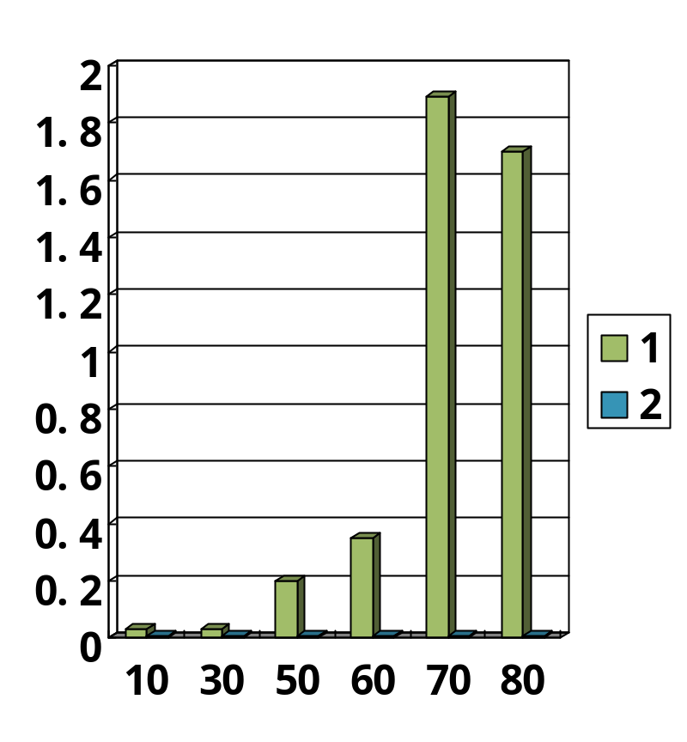
不同搜索顺序效率比较
两种搜索顺序比较：
时间/s
1、从小到大搜索每个数值
2、从大到小搜索每个数值
N
显然，不同的顺序导致了程序效率的不同

Slide 6

以往比赛中的情况
IOI2000中的BLOCK
NOI2005中的智慧珠
将木块从大到小经过旋转和反转后，依次放入进行搜索
将珠子从大到小进行搜索，不加任何其他剪枝
满分！！
90分！！

Slide 7
搜索对象的选择
(USACO－weight)
已知原数列a1，a2……an中前1项,前2项,前3项……前n项的和,以及后1项,后2项,后3项……后n项的和,但是所有的数据都已经被打乱了顺序,还知道数列中的数存在集合Ｓ中，求原数列。当存在多组可能数列的时候求左边的数最小的数列。
其中n<=1000,S∈{1..500}

Slide 8
一个例子
假如原数列为1 1 5 2 5，S={1，2，4，5}那么知道的值就是 ：
(1 2 7 9 14 5 7 12 13 14)
1 = 1
2 = 1+1
7 = 1+1+5
9 = 1+1+5+2
14 = 1+1+5+2+5
5 = 5
7 = 2+5
12 = 5+2+5
13 = 1+5+2+5
14 = 1+1+5+2+5

Slide 9

一般方法
从左往右依次搜索原数列每个数可能的值，然后与所知道的值进行比较。
但是这个算法最坏的情况下扩展的节点为500¹⁰⁰⁰，这个算法
太慢了
如何改进？

Slide 10
从已知入手分析
我们用
S_{i}表示前I个数的和
T_{i}表示后I个数的和
t₄
t₃
t₂
t₁
t₀
s₀
s₁
s₂
s₃
s₄
任意I满足：S_{i}+T_{n-I}=S_{n}=T_{n}
对题目中数据分类
集合A
集合B
s₁
s₃
t₂
s₀
s₄
t₀
t₄
s₂
t₁
t₃

Slide 11
分析
{S₀<S₁<S₂<……<S_{n}}
在集合A和集合B中：
{T₀<T₁<T₂<……<T_{n}}
X₈
t₃
X₇
t₂
X₆
t₁
X₅
t₀
t₄
S_{i}-S_{i-1}
Xi∈S
T_{i}-T_{i-1}
s₀
s₁
s₂
s₃
s₄
X₁
X₂
X₃
X₄
猜想？
在搜索中从小到大搜索每个Si和Ti的位置。

Slide 12
由具体分析
对于原数列：1 1 5 2 5，S=｛1,2,4,5｝
由它得到的值为：
1 2 7 9 14 5 7 12 13 14
1
排序后为：
2
5
1 2 5 7 7 9 12 13
14 14
7
7
原数列：
9
12
1
1
５
２
５
这样，对于这个数据，我们已经构造出了原数列。
13

Slide 13
改变搜索对象
题目的约束条件集中在S_{i}和T_{i}中，我们改变搜索的对象，不再搜索原数列中每个数的值，而是搜索给出的数中出现在S_{i}或者T_{i}中的位置。又由于S_{i+1}与S_{i}的约束关系，提示我们在搜索中按照S_{i}中i递增或者递减的顺序进行搜索。

Slide 14
推而广之
当我们已经搜索出原数列的a₁，a₂……a_{i}和a_{n},a_{n-1}……aj，此时搜索排序后第k小的数W[k],只可能有两种存在的可能：
Try(I,j)
A[I+1]=W[k]
Try(I+1,j)
W[k]－S_{i}∈S?
else
W[k]
Exit
W[k]－T_{j}∈S?
A[j-1]=W[k]
Try(I,j-1)

Slide 15
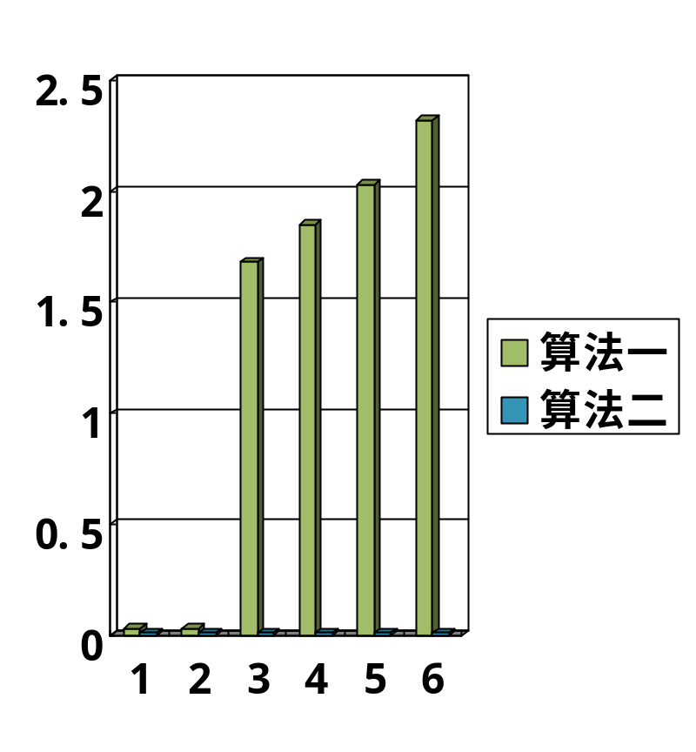
这个算法在最坏情况下扩展的节点为2¹⁰⁰⁰(实际中远远小于这个数)，在搜索的同时可以利用Si+Tn-I=Sn=Tn这个约束条件进行剪枝。程序效率得到显著的提高。两个程序效率对比：

Slide 16
小结
原始的搜索方法搜索量巨大，我们通过分析，选择适当的搜索对象，在搜索量减少的同时充分利用了题目的约束条件，成为了程序的一个有利的剪枝，使题目得到较好的解决。

Slide 17
总结
我们在搜索得过程中，灵活得改变搜索的顺序和搜索的对象可以使程序效率得到很大的提升。
而这需要我们在做题的过程中多思考、多分析、多总结。

Slide 18
谢谢大家

